Slide 1
非線形クラスタリング DBSCANを拡張したクラスタ数given 分類アルゴリズム
所属研究室グループ：先端ビジネスマネジメント
研究室名：オープンソースビジネスモデリング
指導教員：上原宏教授
学籍番号：B18D025 氏名：高橋隼

Slide 2
はじめに
近年，ビックデータへの注目の高まりとともに
量、速度に加えて、多様性が新たな要素として重要となっている
本研究では、多様性として複雑な境界に有効なクラスタリング手法DBSCANのクラスタリング向上を目的とし、
DBSCANの課題を改善するアルゴリズムの修正と評価を行った
教師ラベルを有するデータセットを対象にしてクラスタリングを行い、その結果が教師ラベルによる分類と高い一致性を示すかどうかをクラスタリング評価とする
Notes:
クラスタリングは教師なし学習であり、教師データとの一致率などをのような判別性能評価指標は明確ではない
そのため、…

Slide 3
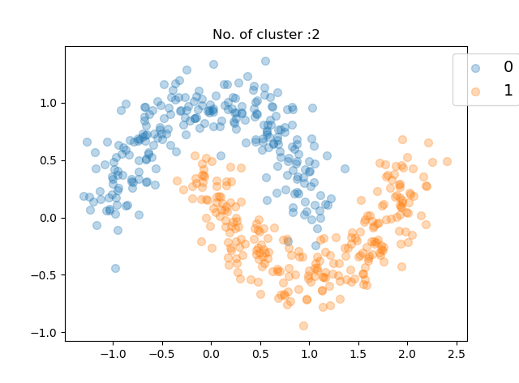
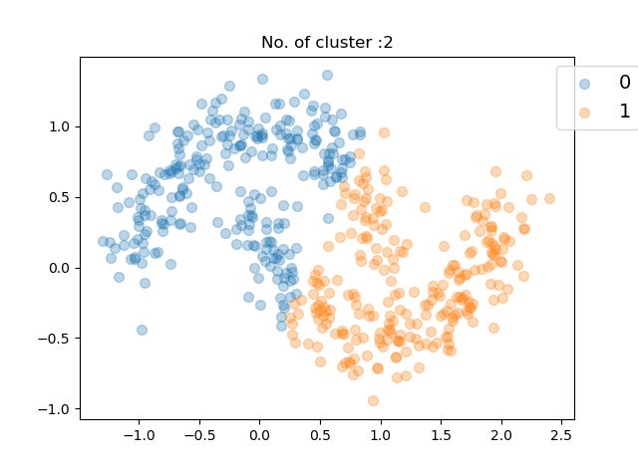
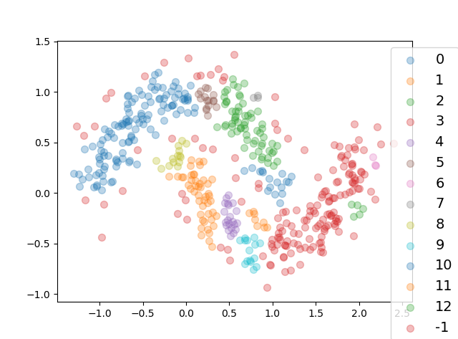
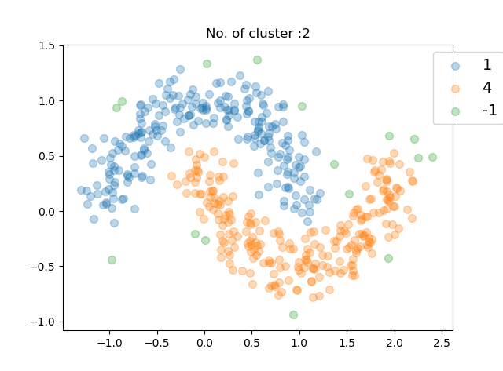
真のクラスタ
k-means
一般的に
ターゲット
クラスタ数指定
従来のDBSCAN
提案手法(改良DBSCAN)
非線形境界型に有効
非線形境界型に有効
ターゲット
クラスタ数
指定不可
ターゲット
クラスタ数
指定可能
Notes:
次にデータ数500、ノイズ0.15のToy_dataの図を用いて今回、用いるクラスタリング手法、また課題の概要を見ていきます
1つ目が最も用いられているクラスタリング手法k-meansです。
2つ目が非線形境界型に有効なDBSCANです。
本来2クラスタ数であるが、それより多くのクラスタが生成されてしまう
理由として、クラスタ数のパラメータがないことなどが挙げれる
今回複雑として非線形境界型
意図するクラスタ数を与える場合は，k-means法を用いることが一般的である
しかし，k-means法は線形境界型には有効だが，非線形境界型において有効ではない
⇒非線形境界型のクラスタリングに優れているDBSCANが登場
上下の半円を別のクラスタと捉えてはいるが，
クラスタ数の指定ができないこと，部分的にデータの疎密がある場合，意図するクラスタ数より多くのクラスタができてしまう
今回，提案手法として改良したDBSCANは従来のDBSCAN同様非線形境界型に有効でありながら，クラスタ指定を組み入れることにより
意図するクラスタがあるかつ，非線形境界型のデータに対して，有効にクラスタリングするようにした
そこで，この課題を解決するアルゴリズムを従来のDBSCANに拡張し，
kmeans，従来のDBSCAN，改善したDBSCANの3つでクラスタの評価を行う

Slide 4
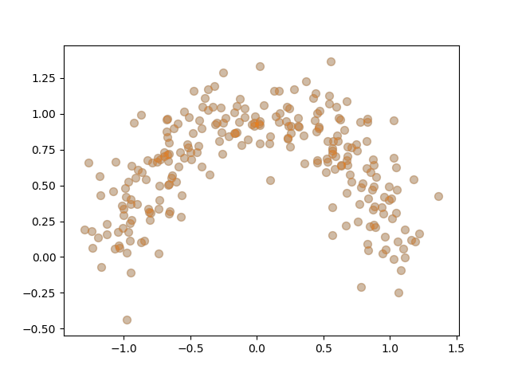
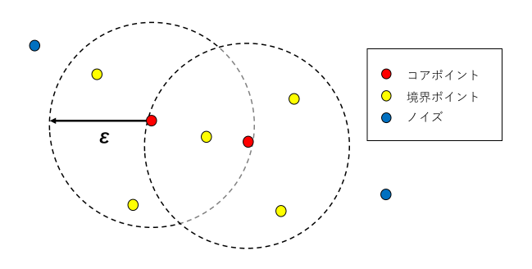
DBSCAN
(density-based spatial clustering of applications with noise)
DBSCANは、特徴空間において、多くの点が近接しているような「密集している」
領域に属する点群をクラスタとして認識する
1996年に提案されたデータクラスタリングアルゴリズムである
2014年にはトップカンファレンスKDDにて，the test of time awardを受賞
パラメータ
eps：半径距離 minPts：最小数
ε
eps=ε，minPts=4のとき
Notes:
マーティン・エスター、ハンズ・ピーター・クリーゲル
epsを入れてあげる，minPtsは色を付けて閾値を分かりやすくする
では，クラスタリング手法DBSCANとは何かを説明します
(図にてアニメーションあり)
1．ランダムにデータポイントを検出し、半径epsの円を描き，円の中のデータ数をカウントする。最小数を満たしているか判別．
2-1．最小数以下の場合は，新たに別のデータポイントで探索
2‐2．最小数以上の場合は，その描いた円の中に所属するデータを1つのクラスタのみなす
3．円の領域内のデータポイントで新たに円を描き，クラスタの領域を拡張していく
探索していないデータポイントがなくなるまで，または，同クラスタ内での領域拡張が終了するまで繰り返し処理が行われる

Slide 5
DBSCANでの課題1
eps=ε，minPts=3のイメージ図
疎な領域を初期探索点とした場合
密な領域を初期探索点とした場合
ε
ε
ε
クラスタ領域と
円を描く回数が対応
ε
提案手法
領域拡張に閾値を
設ける
閾値満たさない
または領域拡張不可
初期探索点により1つのクラスタ領域が異なる
Notes:
※疎な部分は閾値を満たさなかったときの円を点線で描き，見せる
次にDBSCANの課題を述べます。課題として2つあります。
複雑なデータとして、非線形境界型に有効なDBSCANですが課題がある。
1つ目が疎密で境界が曖昧な場合、初期探索点のランダム性により、小領域、多数のクラスタを生成をすること
密な領域：1クラスタの
改善策として
領域拡張と円を描く回数が対応しているため、円を描く処理に閾値を設け、
初期位置によって、クラスタ領域が変化する場合がある。
始めの点が異なることでクラスタ領域やクラスタ分類そのものが変わってしまう可能性がある。
そこで円を拡大していく領域拡張に閾値を設けることにより、小さいクラスタを許容せず、領域を大きく分割するクラスタリングとなる。
領域拡張のパラメータとしてthreshold_expandと定義する。
この定めたthreshold_expandよりも小さい場合クラスタの領域不足とみなし、クラスタラベルを付けず、元に戻す。
今回のスライドでは、左の黄点を初期位置とした場合はクラスタ領域不足とみなし、別の点を初期点としてクラスタ探索をやり直す。

Slide 6
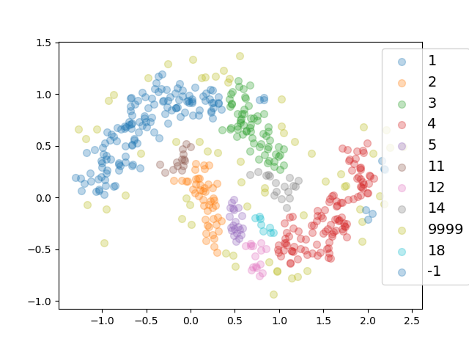
提案手法1
クラスタ領域最大化クラスタリング
パラメータ：eps, minPts, 領域拡張閾値
領域拡張閾値をパラメータとして新たに組み入れる
領域拡張処理をカウントアップし、その回数が閾値以上の場合、クラスタとみなす
⇒領域を大きく分割するクラスタリングに改善
従来DBSCAN（13クラスタ）
提案手法1（9クラスタ）

Slide 7
DBSCANでの課題2
真のデータ
クラスタ領域を大きく捉えた場合
提案手法
大きなクラスタ領域を捉えても
ターゲットクラスタ数にならないことがある
パラメータにターゲットクラスタ数を設け，
所与クラスタまでクラスタ圧縮
Notes:
2つ目はクラスタ数の閾値がないため、
クラスタ領域最大化の工程を行っても、意図するクラスタ数よりも多くのクラスタがどうしても生成されてしまう

Slide 8
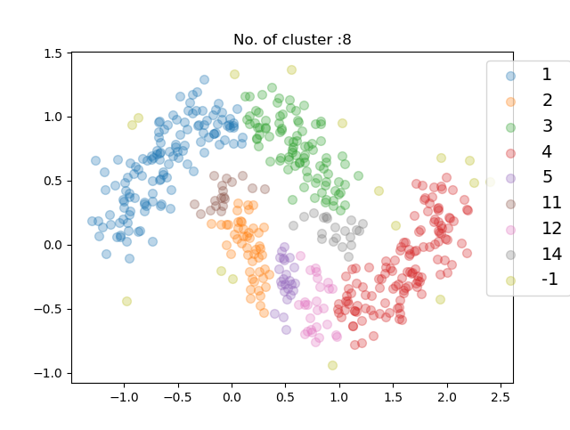
提案手法2
所与クラスタへの圧縮
パラメータ：new_eps, new_minPts, ターゲットクラスタ数
各クラスタ所属のデータ数を降順し，データ数最小のクラスタを削減する
残った有望なクラスタについて， Step1よりも閾値を緩めたnew_eps，new_minPtsを用いてDBSCANの領域拡張処理を行う
クラスタ圧縮の際，Step1での有望なクラスタ数から1ずつ減少させる
提案手法1（9クラスタ）
提案手法2（8クラスタに圧縮）

Slide 9
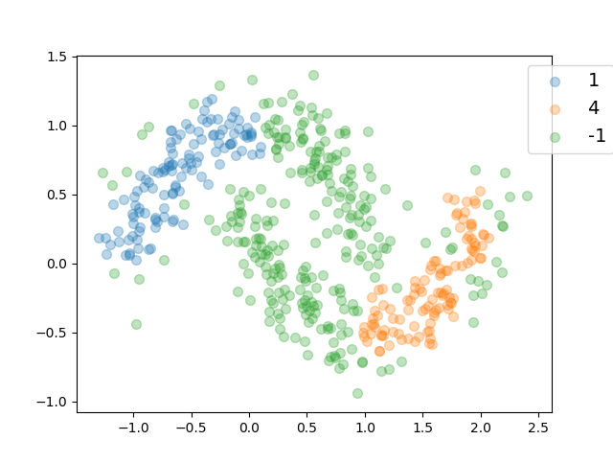
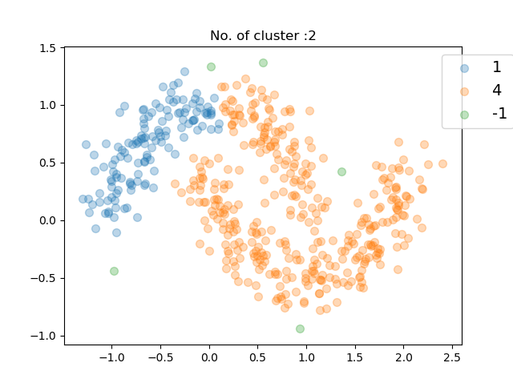
ターゲットクラスタへいきなり圧縮した場合
Step1 でのクラスタリング
有効クラスタを2クラスタ
2クラスタに圧縮
ターゲットクラスタへいきなりクラスタ圧縮を行うと閾値を極端に緩め、
望んでいるクラスタに圧縮することが難しい
Notes:
追加スライド
有効クラスタ2クラスタ(次元圧縮) 2クラスタに圧縮した場合のパラメータを調べておく
初期化されるデータが増え、領域拡張を始める探索点が少なくなる
そのため、ノイズとなるような境界が曖昧な部分に対応できない
過度に閾値を緩めることせず，クラスタ圧縮するため

Slide 10

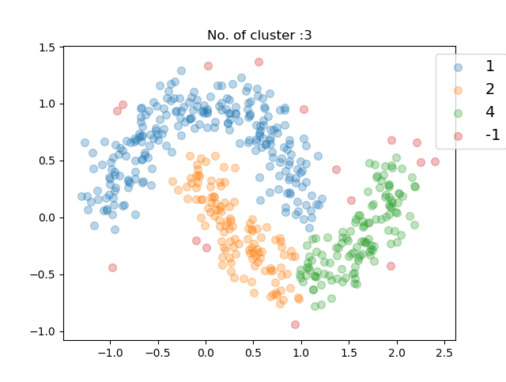
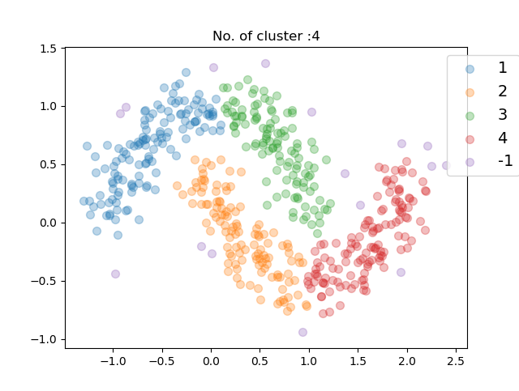
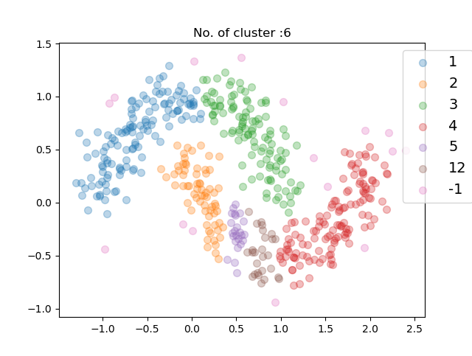
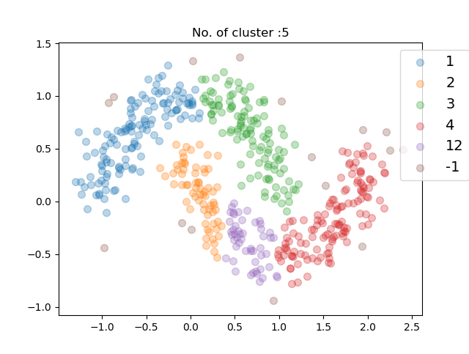
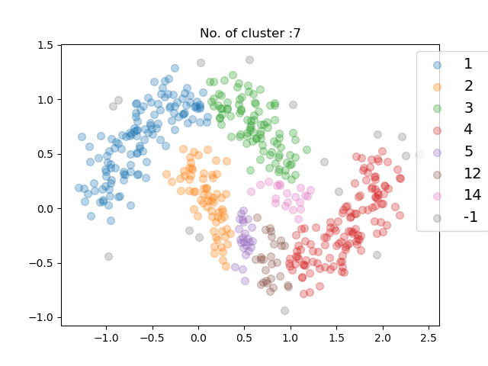
クラスタ圧縮の流れ
Notes:
クラスタ圧縮イメージ

Slide 11
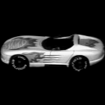
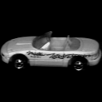
データセット
Coil-20： 32×32pixelのミニカー画像2種類使用
画像枚数はミニカー1，ミニカー2各122枚の計244枚
1024次元のグレースケールデータを2次元に圧縮
32
32
ミニカー1
ミニカー2
イメージ
Notes:
OPENCVとは

Slide 12
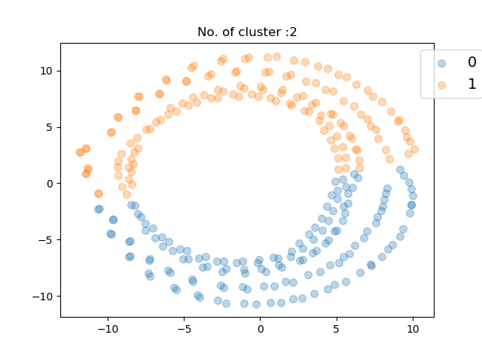
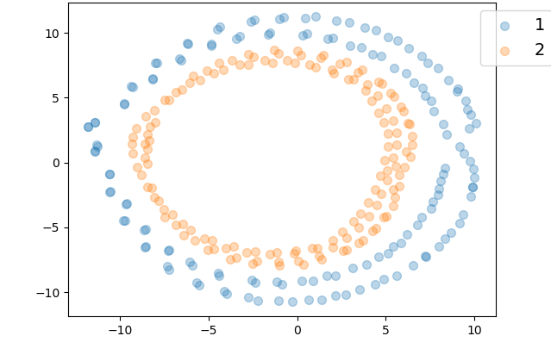
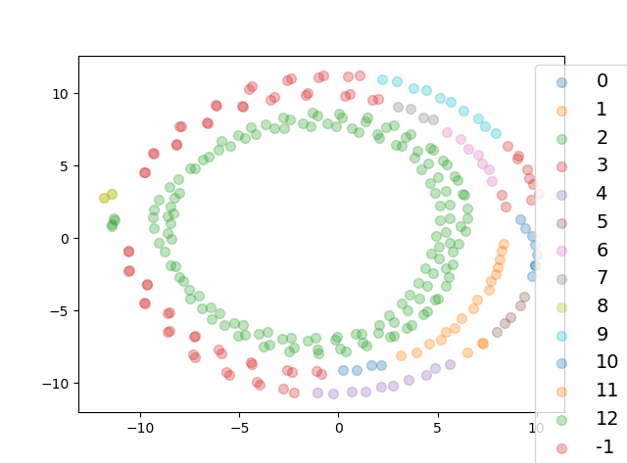
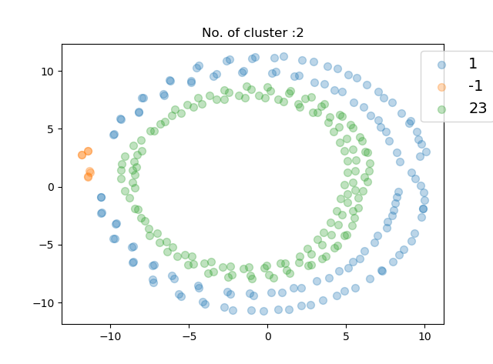
実験結果
真のクラスタ
k-means
従来のDBSCAN
提案手法(改良DBSCAN)
外側の円は疎な
データであり，
複数の
クラスタ生成
外側の円
1クラスタに
Notes:
閾値厳しくするとどうなるか

Slide 13
結論
・ターゲットクラスタを外生的に置くことによって、非線形なクラスタリングを 実現することが可能になった
・トップカンファレンス受賞したクラスタリングアルゴリズムの課題を改善した
・明確に空間分離できない場合DBSCANクラスタリングは有効手法ではない
展望
・画像種類数を増やし、クラスタリングが有効か検証

Slide 14
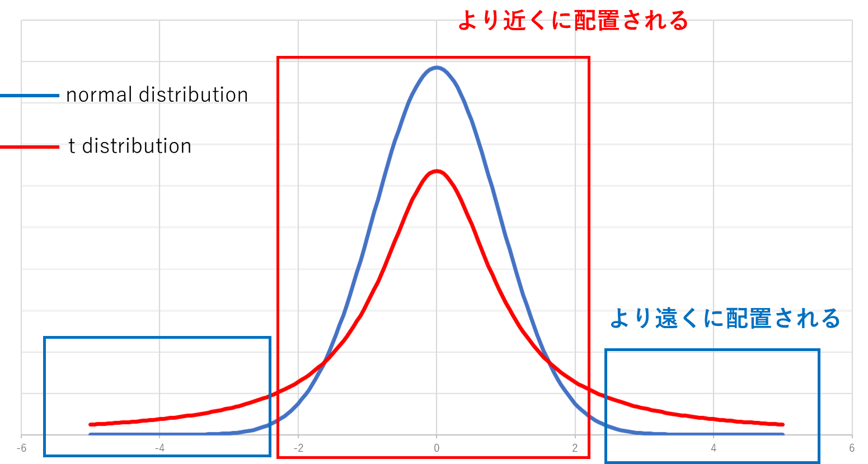
実験方法
次元圧縮
画像データは高次元のデータセットであるため，高次元データを対象としたクラスタリングは一般的に困難である。そこで，高次元空間における特徴を維持したまま，低次元にデータを再編する次元圧縮を行う
今回は1024次元を2次元に次元圧縮を行う
t-SNE
高次元空間上の類似度P：正規分布 低次元空間上の類似度Q：t-分布(自由度1)
分布Pと分布Q間の確率分布の差が最小となるように
確率分布のパラメータを最適化する
t-分布は正規分布よりも
裾野の広い分布であるため，
データ間の近さがより強調され圧縮される
ガウス分布と自由度1のt-分布の比較
Notes:
横軸：距離、縦軸：類似度
次元圧縮
⇓
教師ラベルによる分類と高い一致性を見るため、可視化に用いられる次元圧縮方法t-SNEを用いる
画像データ1024次元をt-SNEを用いて2次元に次元圧縮を行った

Slide 15
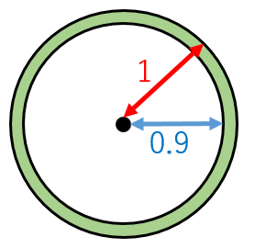
球面集中現象
2次元の場合
半径1の円について、中心から距離が0.9以上離れている部分を「表面付近」とする
全体の円の面積はπ、表面付近の面積は、π-π×0.9²=0.19π
つまり、全体のうち表面付近にあるのは19％である

Slide 16
球面集中現象
高次元の場合
全体の体積Vとおき、表面付近の体積はV(1-0.9^{n})となる
全体のうち表面付近にある部分の割合は 1−0.9^{n}となる
n=2→19％
n=3→27％
n=4→34％
n=5→41％
n=10→65％
n=15→79％
n=20→88％
となり、高次元になると全体の体積のうち表面付近の割合が大きくなる

Slide 17
クラスタ1
クラスタ2

Slide 18
クラスタ1
クラスタ3
クラスタ2

Slide 19
クラスタ1
クラスタ3
クラスタ2

Slide 20
クラスタ1
クラスタ3
クラスタ2

Slide 21
クラスタ1
クラスタ3
クラスタ2

Slide 22
クラスタ1
クラスタ3
クラスタ2

Slide 23
クラスタ1
クラスタ3
クラスタ2

Slide 24
クラスタ1
クラスタ3
クラスタ2

Slide 25
クラスタ1
クラスタ3
クラスタ2

Slide 26
クラスタ1
クラスタ3

Slide 27
クラスタ1
段階的に圧縮を行うときより閾値が急激に緩くなり
意図するクラスタ圧縮とは
ことなる
クラスタ3

Slide 28
クラスタ1
段階的に圧縮を行うときより閾値が急激に緩くなり
意図するクラスタ圧縮とは
ことなる
クラスタ3

Slide 29
クラスタ1
段階的に圧縮を行うときより閾値が急激に緩くなり
意図するクラスタ圧縮とは
ことなる
クラスタ3

Slide 30
クラスタ1
段階的に圧縮を行うときより閾値が急激に緩くなり
意図するクラスタ圧縮とは
ことなる
クラスタ3

